Slide 1
Äußeres Erscheinungsbild am Arbeitsplatz – Tattoos, Piercings & Co 33. Praktiker:innenseminar Arbeitsrecht und Sozialrecht
Dr. Esther Eichinger
Institut für Arbeitsrecht und Sozialrecht
esther.eichinger@uni-graz.at

Slide 2
Sind arbeitgeberseitige Einschränkungen des äußeren Erscheinungsbilds von Arbeitnehmern zulässig?

Slide 3
Grundrechtlich geschützte Positionen im Arbeitsverhältnis
§ 16 ABGB
mittelbare Drittwirkung von Grundrechten
Konkretisierung der Wertungen verfassungsmäßig garantierter Rechte
Arbeitnehmer
Art 8 EMRK
Recht auf Privat- und Familienleben (Privatsphäre)
Arbeitgeber
Art 5 StGG 1867 und Art 1 1. ZP EMRK Eigentumsfreiheit
(privatautonome Gestaltung des Arbeitsverhältnisses)
Beurteilung der Zulässigkeit erfordert daher eine Interessenabwägung im Einzelfall

Slide 4
Kriterien der Interessenabwägung
Ausmaß der identitäts-stiftenden Eigenschaft
Sicherstellung der betrieblichen Ordnung
Arbeitnehmer-schutzrechtliche bzw Hygiene-vorschriften
Bereitstellung durch den AG
Wahrnehm-barkeit
Kundenkontakt
Branchen-üblichkeit

Slide 5
Ausmaß der identitäts-stiftenden Eigenschaft
Wie stark wird Identität durch ein gewisses Merkmal bestimmt?
je eingriffsintensiver, desto stärkere Rechtfertigung erforderlich
zB bedürfen Vorschriften, die sich auf die Frisur beziehen, eine stärkere Rechtfertigung als Bekleidungsvorschriften
wirken länger nach; sie beeinträchtigen die Privatsphäre bzw Freizeit ungleich schwerer
BVerwG 2 C 3/05, BVerwGE 125, 85 = AuR 2006, 327

Slide 6
Kriterien der Interessenabwägung
Ausmaß der identitäts-stiftenden Eigenschaft
Wahrnehm-barkeit
Sicherstellung der betrieblichen Ordnung
Arbeitnehmer-schutzrechtliche bzw Hygiene-vorschriften
Bereitstellung durch den AG
Branchen-üblichkeit
Kundenkontakt

Slide 7
gegenstandslos
beendigungsrechtliche Konsequenzen
Wahrnehm-barkeit
sichtbar?
verdeckbare Stelle?
Motiv?

Slide 8
Kriterien der Interessenabwägung
Ausmaß der identitäts-stiftenden Eigenschaft
Wahrnehm-barkeit
Sicherstellung der betrieblichen Ordnung
Arbeitnehmer-schutzrechtliche bzw Hygiene-vorschriften
Bereitstellung durch den AG
Branchen-üblichkeit
Kundenkontakt

Slide 9
Branchen-üblichkeit
Welche beruflichen Standards gelten in einer gewissen Branche?
bereits mit Vertragsschluss sind gewisse berufsbedingte Einschränkungen vorhersehbar (vertragsbedingte Einschränkungen)
AN entscheiden mit Vertragsschluss über Eingriff in Privatsphäre mit
abhängig von kulturellen Vorstellungen bzw gesellschaftlichen Erwartungshaltungen im Arbeitsumfeld
erscheinungsbezogene Verhaltensstandards
unter Beachtung der geltenden Rechtsordnung
unterliegen stetigem Wandel

Slide 10
Kriterien der Interessenabwägung
Ausmaß der identitäts-stiftenden Eigenschaft
Wahrnehm-barkeit
Sicherstellung der betrieblichen Ordnung
Arbeitnehmer-schutzrechtliche bzw Hygiene-vorschriften
Bereitstellung durch den AG
Branchen-üblichkeit
Kundenkontakt

Slide 11
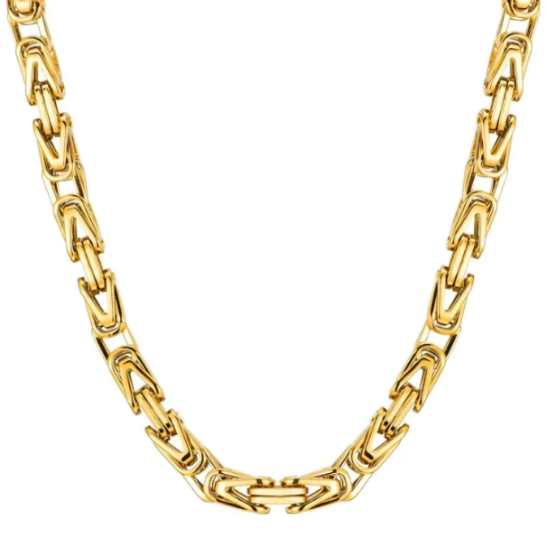
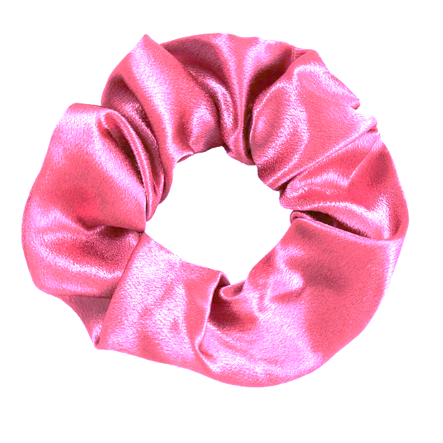
Kunden-kontakt
Wahrung der Unternehmensidentität
Wiedererkennungswert des Unternehmens
einheitliches gepflegtes äußeres Auftreten
berufliche Standards bzw Erwartungshaltungen realisieren sich insbesondere bei AN mit direktem Kundenkontakt
„Königskette“
OGH 8 ObA 195/98d, DRdA 2000/13, 142 (Firlei) = RdW 1999, 422
„Rosafarbenes Haarband“
OGH 9 ObA 82/15x, ZAS 2016/14, 80 (Stella) = DRdA 2016/24, 246 (Ruß)

Slide 12
Kriterien der Interessenabwägung
Ausmaß der identitäts-stiftenden Eigenschaft
Wahrnehm-barkeit
Sicherstellung der betrieblichen Ordnung
Arbeitnehmer-schutzrechtliche bzw Hygiene-vorschriften
Bereitstellung durch den AG
Branchen-üblichkeit
Kundenkontakt

Slide 13
Bereitstellung durch den AG
Wer trägt die Kosten?
Vom AG zur Verfügung gestellt?

Slide 14
Kriterien der Interessenabwägung
Ausmaß der identitäts-stiftenden Eigenschaft
Wahrnehm-barkeit
Sicherstellung der betrieblichen Ordnung
Arbeitnehmer-schutzrechtliche bzw Hygiene-vorschriften
Bereitstellung durch den AG
Branchen-üblichkeit
Kundenkontakt

Slide 15
Sicherstellung der betrieblichen Ordnung
Stärkung des Zusammengehörigkeitsgefühls
Wahrung des Betriebsfriedens
Symbole, die innerbetriebliches Konfliktpotential schüren
besonders relevant hinsichtlich religiösen, politischen oder weltanschaulichen Symbolen bzw Bekleidung
bereits Auseinandersetzung in der Vergangenheit?

Slide 16
Kriterien der Interessenabwägung
Ausmaß der identitäts-stiftenden Eigenschaft
Wahrnehm-barkeit
Sicherstellung der betrieblichen Ordnung
Arbeitnehmer-schutzrechtliche bzw Hygiene-vorschriften
Bereitstellung durch den AG
Branchen-üblichkeit
Kundenkontakt

Slide 17
Arbeitnehmer-schutzrechtliche bzw Hygiene-vorschriften
§ 3 Abs 1 S 1 ASchG
„Arbeitgeber sind verpflichtet, für Sicherheit und Gesundheitsschutz der Arbeitnehmer in Bezug auf alle Aspekte, die die Arbeit betreffen, zu sorgen.“
keine zweckwidrige Überspannung
konkretes Gefährdungspotential

Slide 18
long story short …
kontextabhängige Interessenabwägung bei Eingriffen in Persönlichkeitsrechte
in Bezug auf das äußere Erscheinungsbild sind verschiedene Kriterien zu beachten, insbesondere
Branchenüblichkeit
Kundenkontakt
arbeitnehmerschutzrechtliche bzw Hygienevorschriften
je eingriffsintensiver Vorgaben sind, desto eher bedürfen sie einer weitergehenden sachlichen Rechtfertigung

Slide 19
2023 © Universität Graz, Kommunikation und Öffentlichkeitsarbeit
Foto Seite 1: David Schreyer | Foto Seite 2: Uni Graz/Kanizaj | Rendering: Aberjung GmbH

